Slide 1
Distretto 2072
SEMINARIO ISTRUZIONE SQUADRA DISTRETTUALE Repubblica di San Marino, 22 Febbraio 2014
SEMINARIO ISTRUZIONE SQUADRA DISTRETTUALE Repubblica di San Marino, 22 Febbraio 2014
Leonardo de Angelis Commissione Distrettuale
Fondazione Rotary

Slide 2
La Missione
Fare del Bene nel Mondo
Notes:
2
2

Slide 3
Pace e prevenzione/risoluzione conflitti
Prevenzione e cura delle malattie
Acqua e strutture igienico-sanitarie
Salute materna e infantile
Alfabetizzazione e educazione di base
Sviluppo economico e comunitario
Notes:
3
3

Slide 4
Gli strumenti
Fondo Permanente
Fondo Annuale e EREY
Fondo PolioPlus
Notes:
4
4

Slide 5
Per sovvenzionare i progetti
Fondo Annuale
Ciascun Club è invitato a donare ogni anno un contributo minimo di 100 USD per socio
a favore del Fondo Annuale
Notes:
5
5

Slide 6
FONDO ANNUALE
50%
50%
Gestiti dal Distretto
Gestiti dalla Fondazione
Fondo Designazione
Distrettuale
Fondo Mondiale
Altri (Cash, DAF, Fondo Permanente)
50% (max)
50% (min)
Sovvenzioni Distrettuali
Sovvenzioni Globali (Fondo Mondiale in partecipazione con FODD e cash)
Notes:
6
6

Slide 7
Sovvenzioni della Fondazione Rotary
Sovvenzioni Distrettuali
Sovvenzioni Globali
Sovvenzioni Globali
Predefinite
Notes:
7
7

Slide 8
Sovvenzione Distrettuale
Il Distretto riceve annualmente dalla Fondazione Rotary
una Sovvenzione “in blocco” da utilizzare per co-finanziare:
Attività a livello locale o internazionale
Attività allineate alla missione della FR
Attività e progetti di dimensioni più piccole
Notes:
8
8

Slide 9
SOVVENZIONE DISTRETTUALE
(Anno Rotariano 2013 – 2014)
Progetti presentati (dai club al D 2072): 24
(Club coinvolti: 34)
Progetti presentati (dal D 2072 alla FR): 21 *
Importo totale: 206.754 US$ *
Importo DG 1410108 : 90.183 US$
* Presentati il 29 aprile 2013
* Approvati il 15 maggio 2013
16 Progetti Completati fino al 15 febbraio 2014
Notes:
9
9

Slide 10
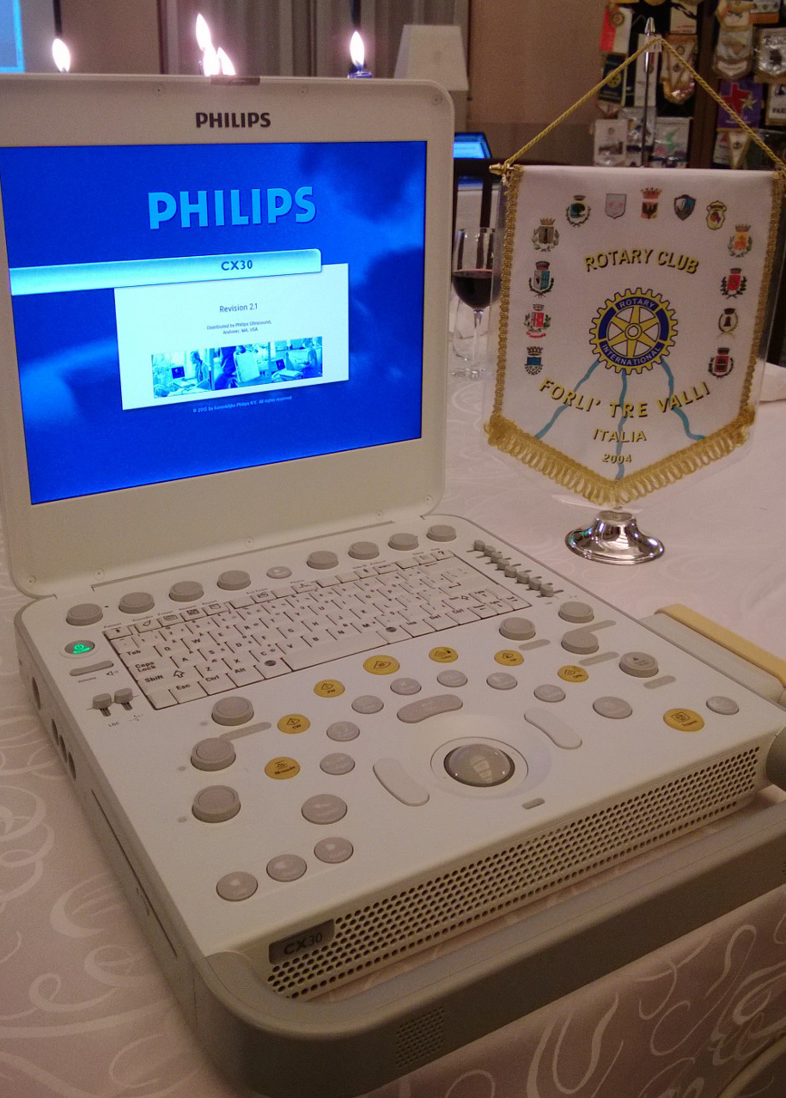
Progetto con Sovvenzione Distrettuale
Il Rotary Club Forlì Tre Valli ha acquistato un ecografo per attuare un progetto di attività di ricerca integrata tra IRST e Servizio di Prevenzione Oncologica dell’Ospedale Morgagni di Forlì.
Valore dell’ecografo € 13.100,00
Contributo Rotary Foundation € 5.700,00
Notes:
10
10

Slide 11
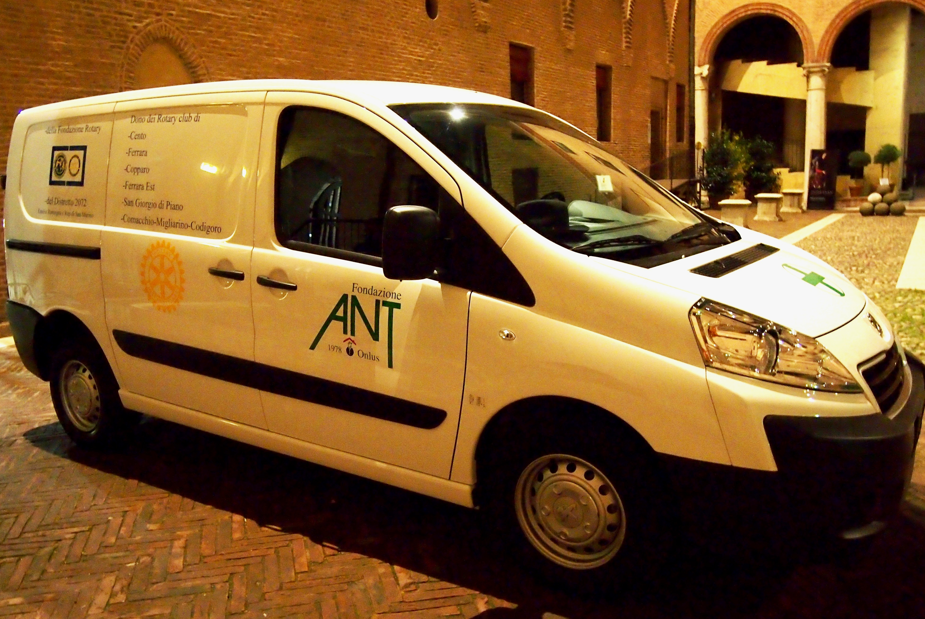
Area Estense
Valore progetto: 18.254 € - Contributo Fondazione Rotary: 5.650 €
Notes:
11
11

Slide 12
Vocational Training Exchange
VTE 2014
D 2072 – D 2390*
(Agricoltura e Agro-industria)
Aprile 2014
Team 2072 in Svezia
Settembre 2014
Team 2390 in Emilia Romagna
* Svezia Sud
Notes:
12
12

Slide 13
FODD
(2014-2015)
167.504 US$
Sovvenzione Distrettuale
(50%)
83.752 USD
Sovvenzioni Globali
(50%)
83.752 USD *
* Al netto di eventuali sopravvenienze dell’Anno 2013-2014
Notes:
13
13

